Slide 1
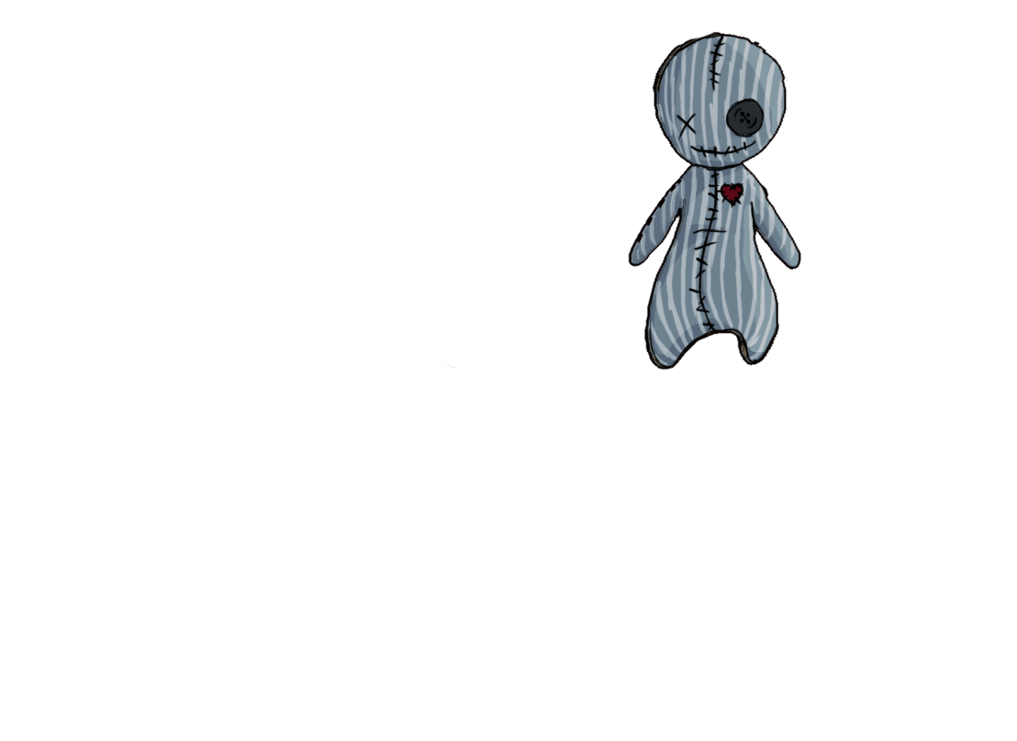
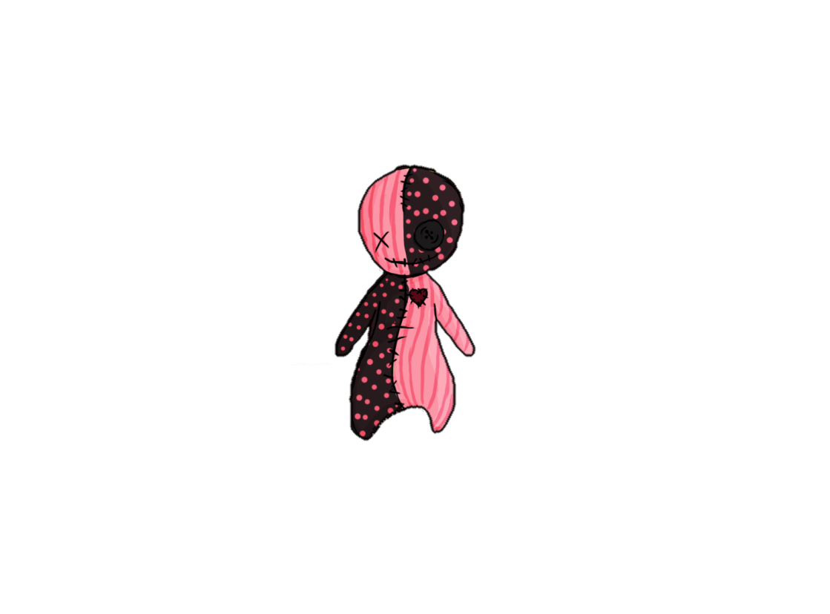


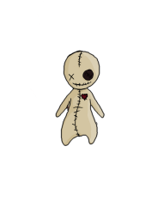
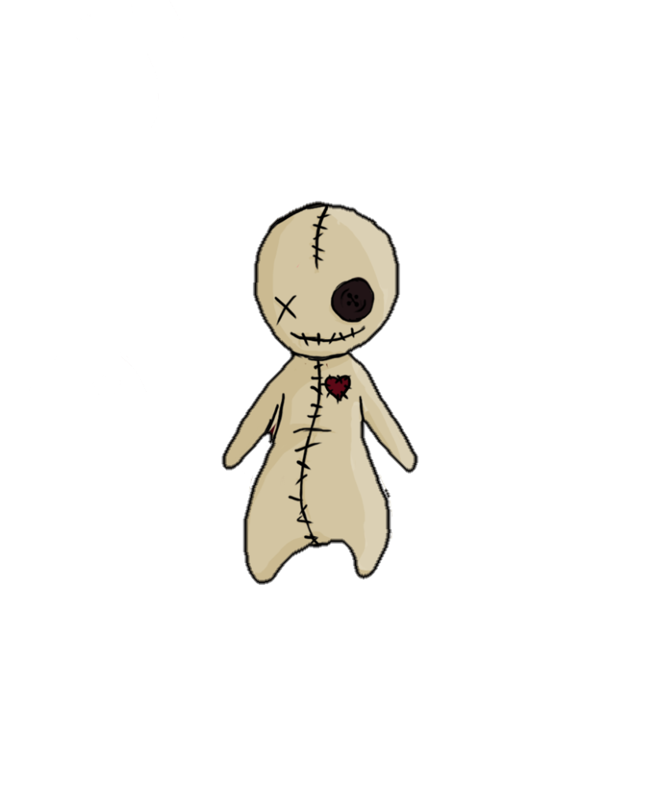




Voodoo
(Working title)
Notes:
Hallo, mein Name ist Sonja Köck und ich bin der Producer von Team 13. Hallo mein Name ist Tobias Schuster und ich bin der Game Designer.
Wir werden euch heute das Konzep unseres neuen Spiels Voodoo vorstellen.

Slide 2

Review
Die kleine Voodoo-Puppe Larry ist zum Leben erwacht und versucht nun aus dem unterirdischen Bunker zu fliehen.
Game Type: 3D Platformer
Game Mode: Singleplayer
Genre: Supernatural Adventure
Platform: PC
Engine: Unity

Slide 3

Team 13
Producer: Sonja Köck
Programmer: Artjom Schmitke
Game Designer: Tobias Schuster
Art: Marlou Nolting
Jesse Haines
Michelle Mohn
Levin Lang
Michelle Gaußmann

Slide 4
Gate 1
Promise:
Present:
Core Experience – 1 basic playable stage
Basic, non-animated low-poly main character
First core mechanic: Clairvoyance
Core Experience – 1 basic playable stage
Basic, non-animated low-poly main character with textures
First core mechanic: Clairvoyance + forshadowing Posession

Slide 5

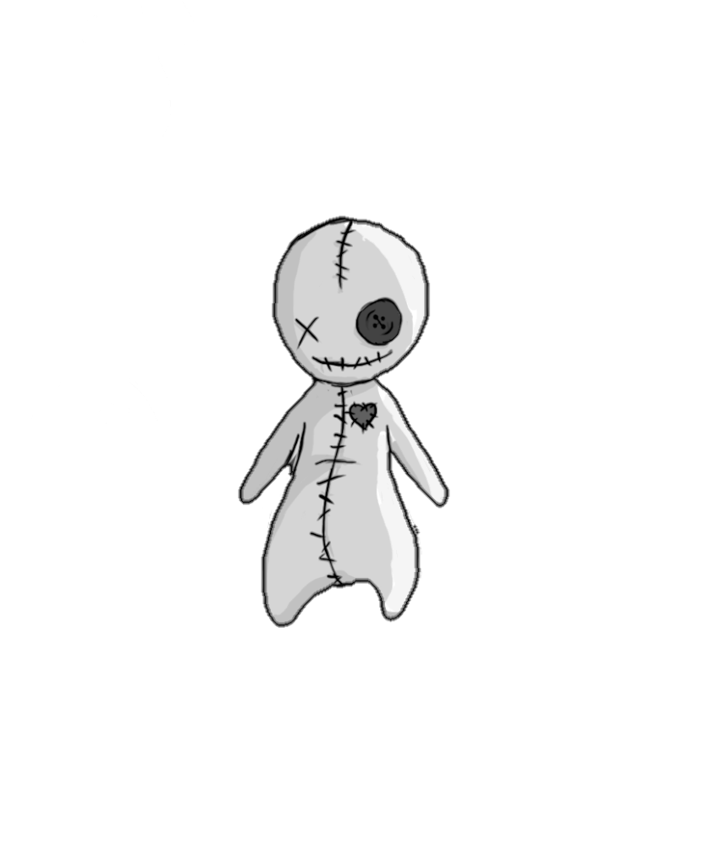
Let’s play!

Slide 6
Gate 2
Level 2 - Labor
Textured Environment, Basic Animated Main-Character
Full second core mechanic: Posession

Slide 7

Any Questions?
Team 13
Games Academy Frankfurt
Hanauer Landstraße 146
60314 Frankfurt am Main
Sonja.Koeck@games-academy.de

